Slide 1
Темы:
ООП в C++ Builder
Вкладка Standard
Вкладка Additional
Объект Screen

Slide 2
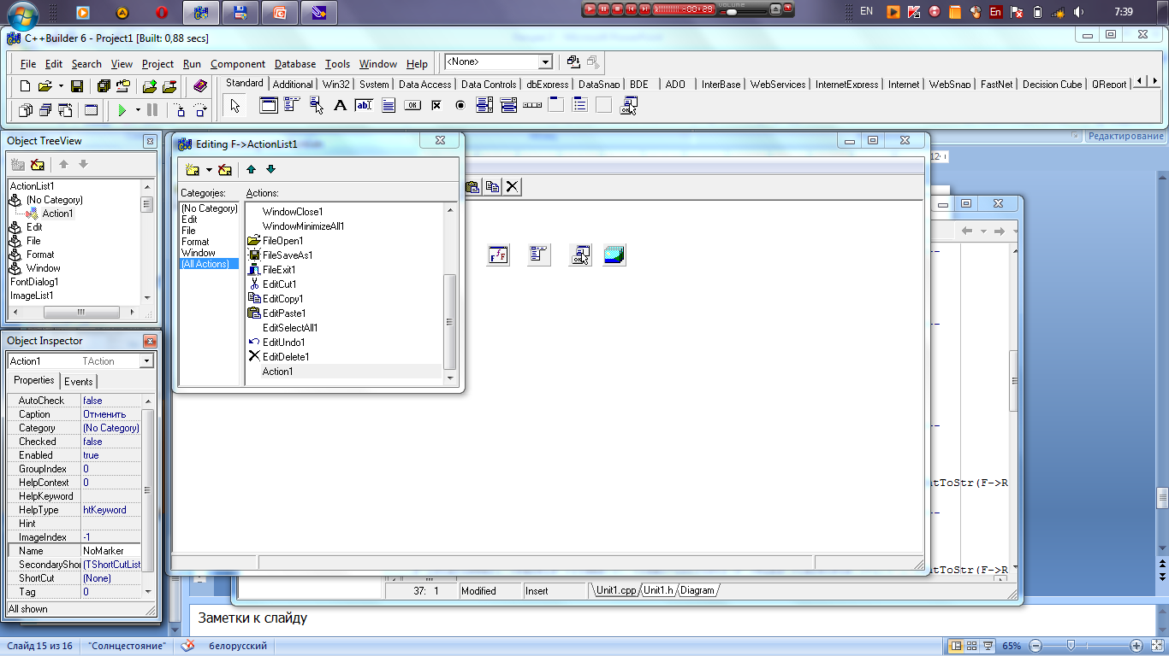

Создание пользовательских действий
Создаем -> Даем имя -> Указываем свойства

Slide 3
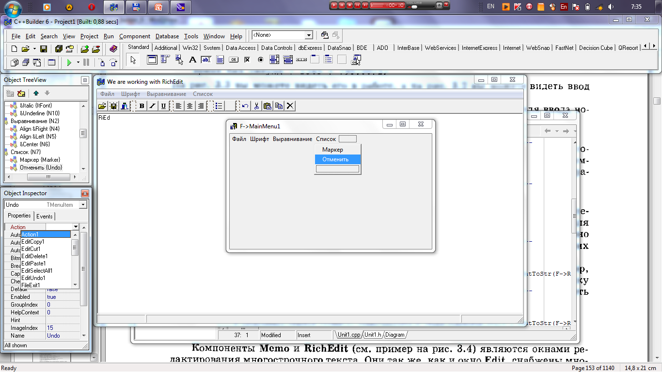
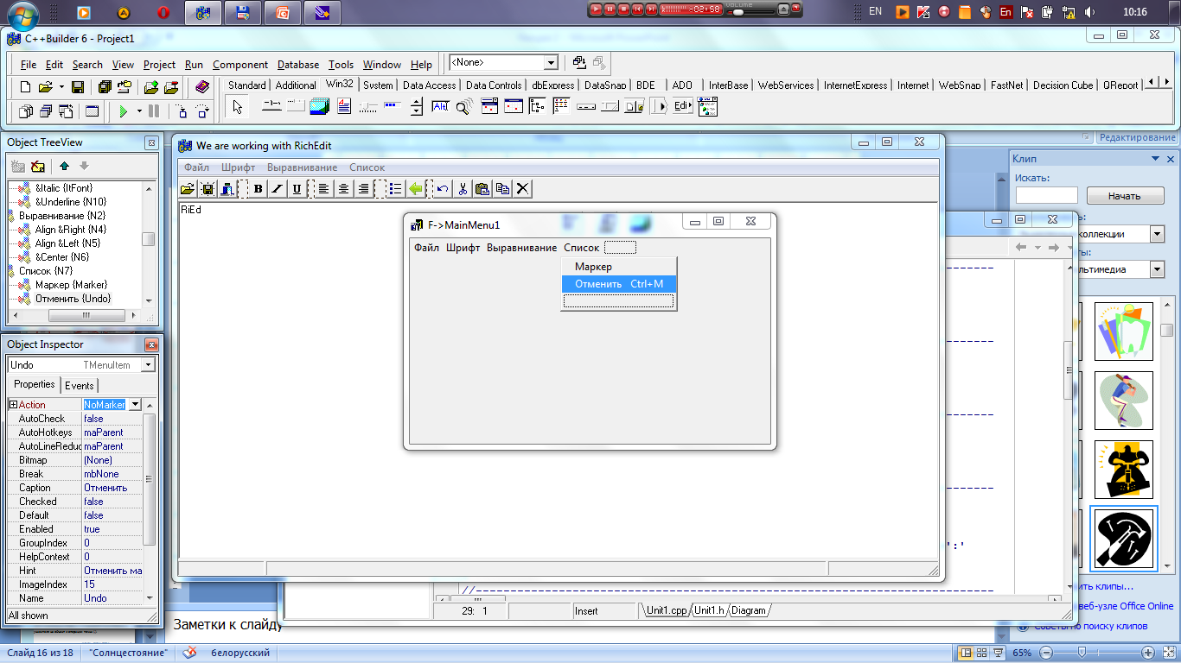
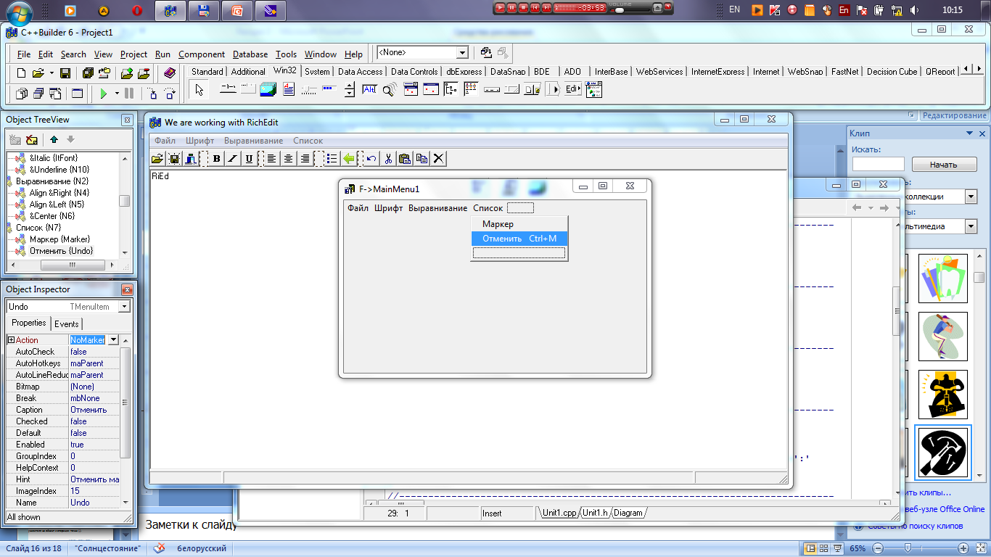
Создаем новую кнопку и связываем ее с действием. С ним же связываем нужный пункт меню

Slide 4
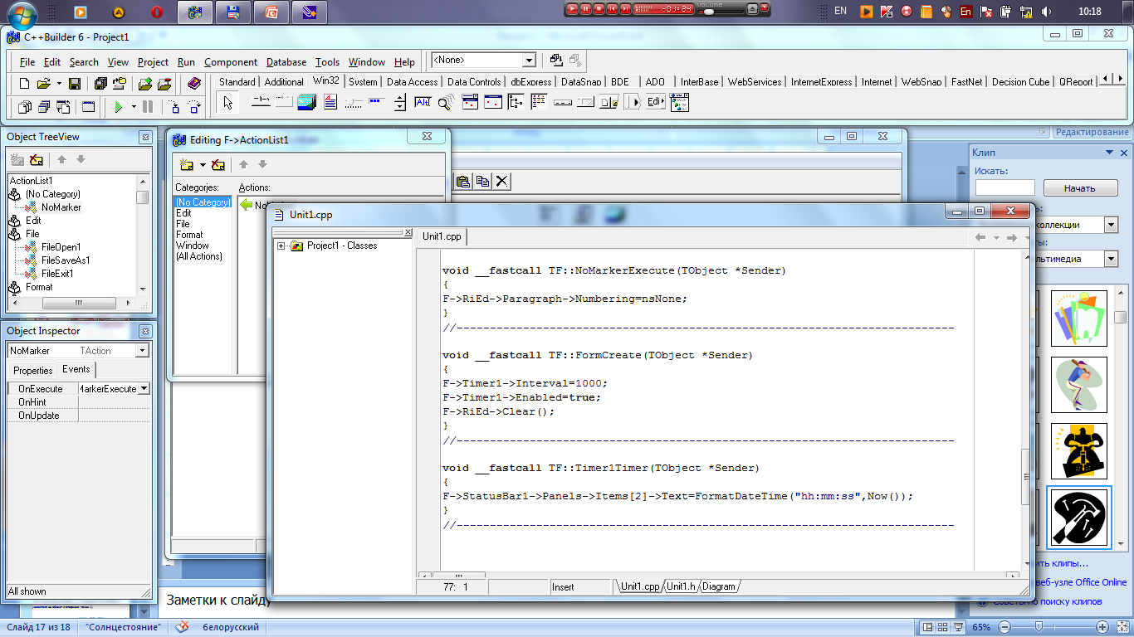
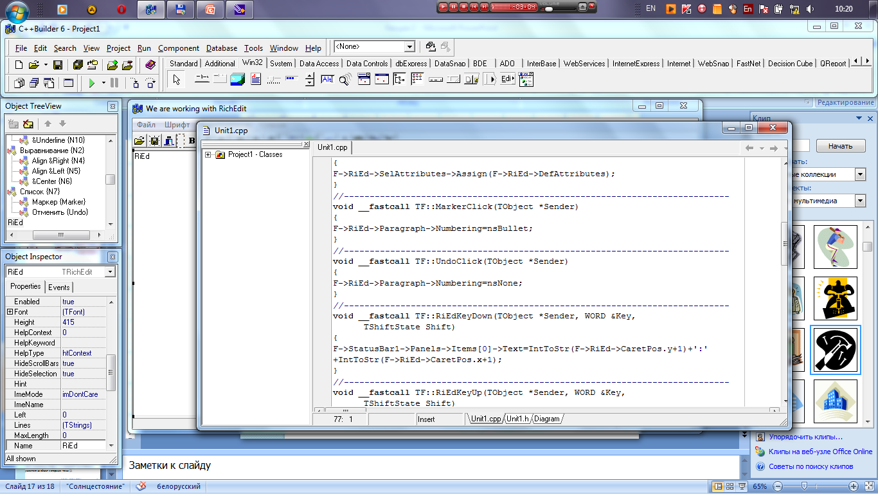
Пишем свой обработчик события действия
Отменить маркированный список
Включить маркированный список

Slide 5
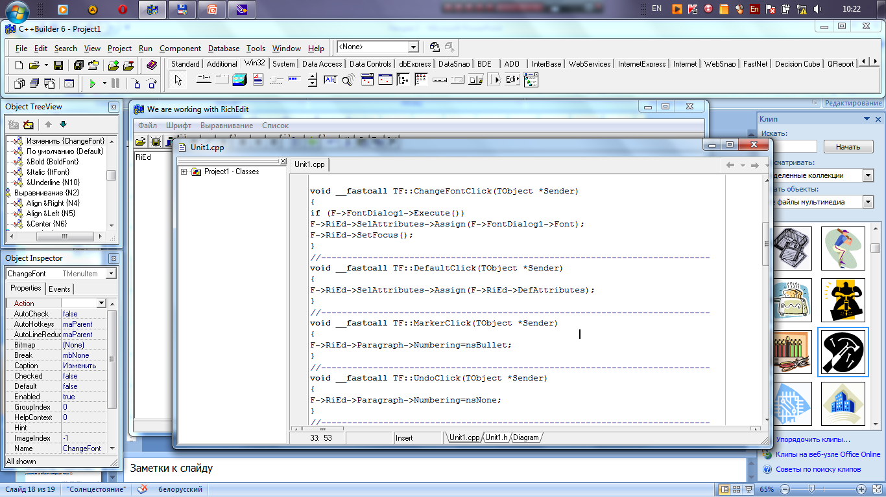
Обработчики событий для работы со шрифтом
Изменить настройки шрифта
Установить шрифт по умолчанию

Slide 6
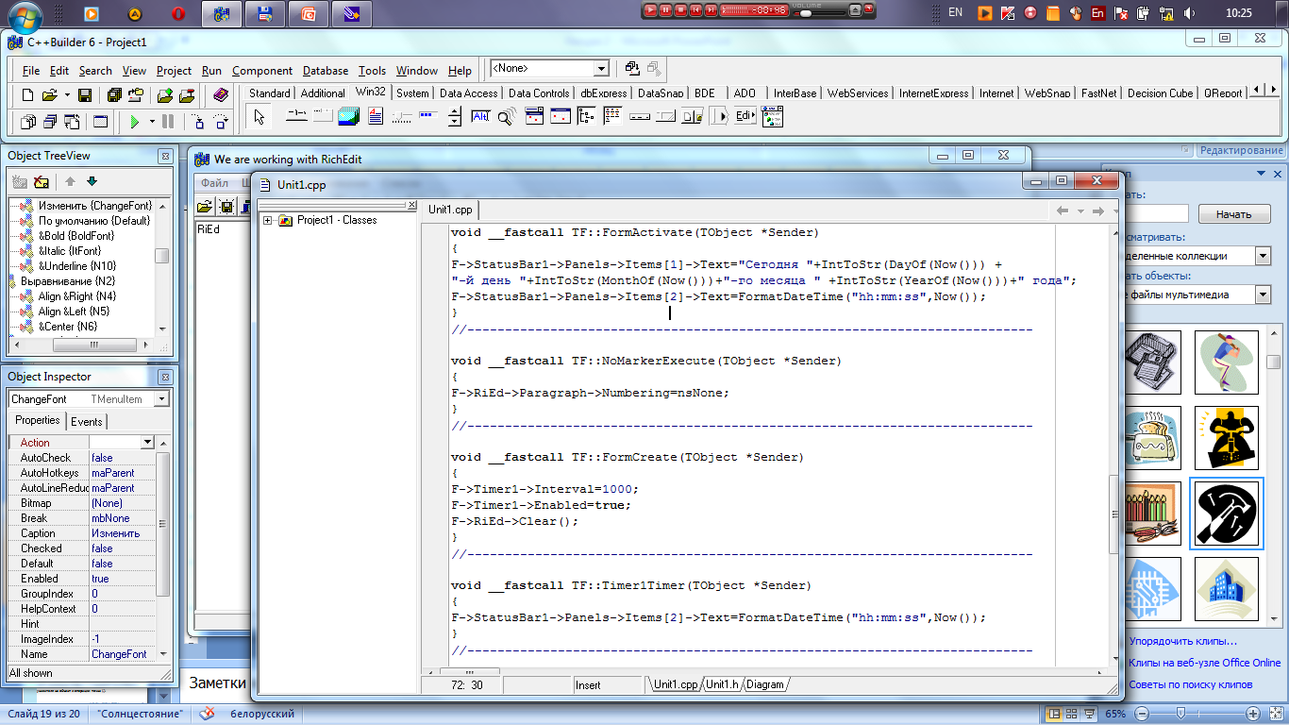
Работа с датой и временем:
Дата:
Таймер:
Время:

Slide 7
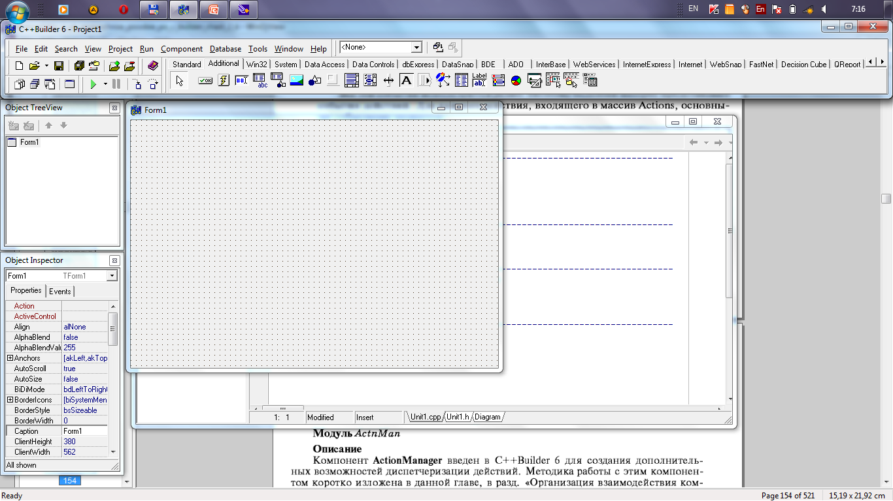
Диспетчеризация действий может проходить также на основе компонентов Additional:
ActionManager – диспетчер действий
ActionMainMenuBar – настраиваемая полоса состояния главного меню
ActionToolBar – настраиваемая инструментальная панель
CustomizeDlg – настройка действий

Slide 8
Вкладка Additional

Slide 9
Компоненты
BitBtn – кнопка с иконкой;
SpeedButton – кнопка с фиксацией и графикой;
MaskEdit – маскированное поле текста;
StringGrid – таблица строк;
DrawGrid – таблица изображений;
Image - изображение;
Shape - форма;
Bevel – панель группировки компонент;

Slide 10
Компоненты
ScrollBox – список с прокруткой;
ChecklistBox – список с индикаторами;
Splitter – разделитель панелей;
StaticText - текст;
ControlBar – перестраиваемая панель;
ApplicationEvents;
ValueListEditor;
LabeledEdit – окно текста с меткой;
ColorBox – выпадающий список цветов;
Chart – диаграмма.

Slide 11
Приложение – Application и компонент ApplicationEvents

Slide 12
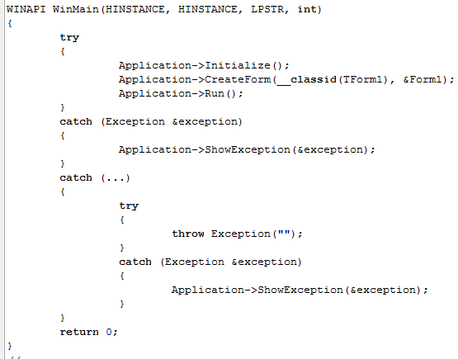
В каждом приложении автоматически создается объект Application

Slide 13
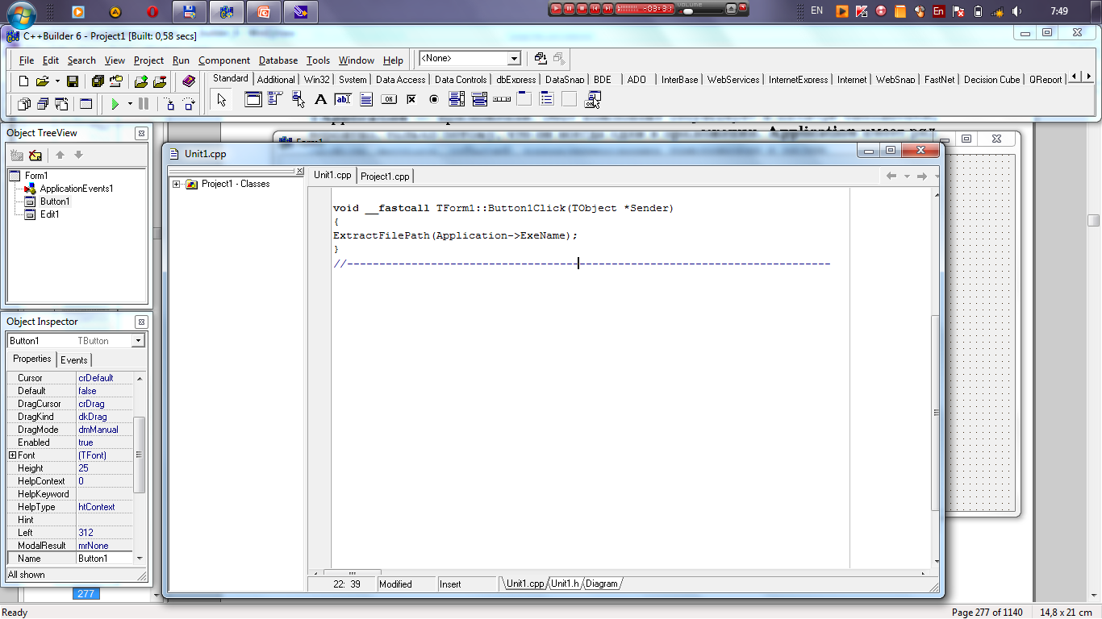
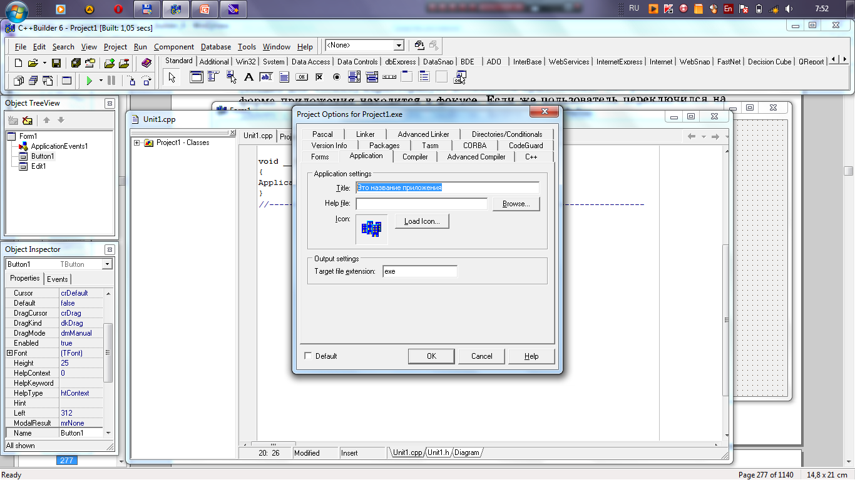
Основные свойства:
Active – форма в фокусе или неактивна
ExeName - полный путь к исполняемому файлу. Путь к папке с приложением:
Title – заголовок приложения;
ShowMainForm –
видимость главной
формы;
HelpFile – файл
справки
по умолчанию

Slide 14
Основные методы:
Initialize() – инициализация проекта;
Run() – запуск выполнения приложения;
CreateForm – создание формы;
Terminate() – завершает выполнение приложения;
Minimize() - сворачивает приложение
HelpContext(int Context) – вызов файла справки с начальной темой с номером Context;
MessageBoxA(Тext, Caption, Flags) – диалог с пользователем. Положительное отличие от MessageDlg и ShowMessage – русификатор кнопок.

Slide 15
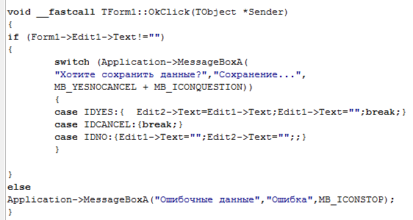
Пример работы с MessageBoxA:

Slide 16
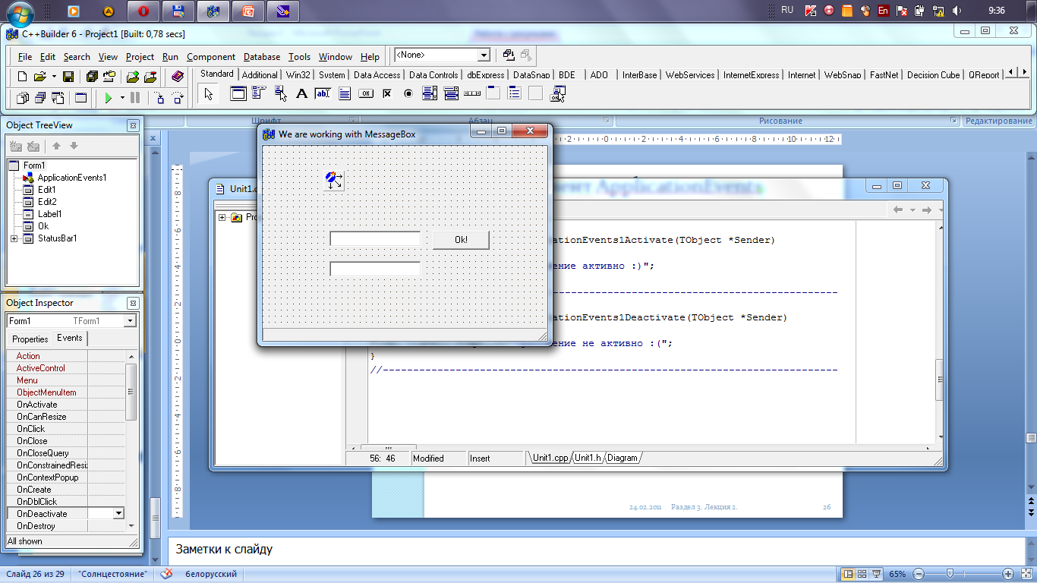
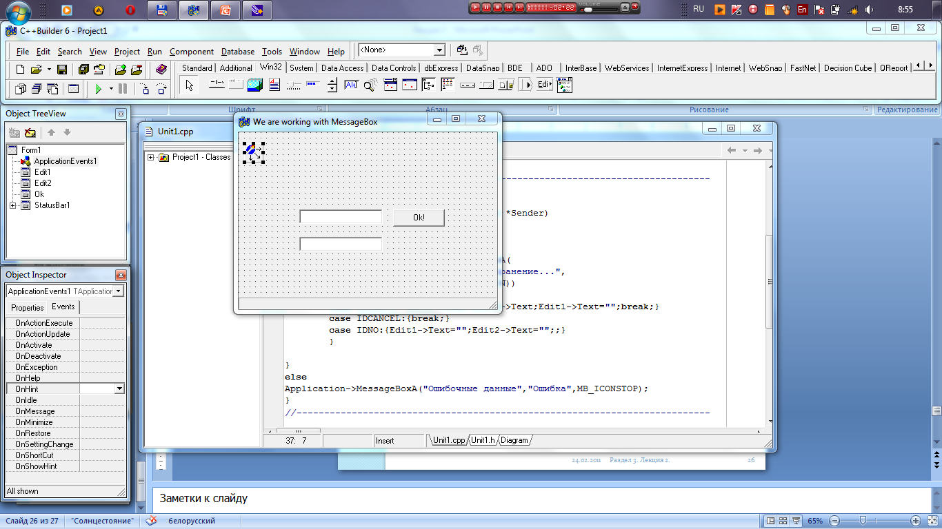
Компонент ApplicationEvents
Перехватывает все события объекта Application
OnException– возникает, когда в приложении сгенерировано исключение, которое нигде не перехвачено;
OnHelp – возникает при запросе приложением справки;
OnIdle – возникает, когда приложение начинает простаивать, ожидая действий пользователя;
OnMinimize/OnRestore - возникает при сворачивании/восстановлении приложения
OnShowHint – возникает, когда приложение собирается отобразить подсказку Hint.

Slide 17
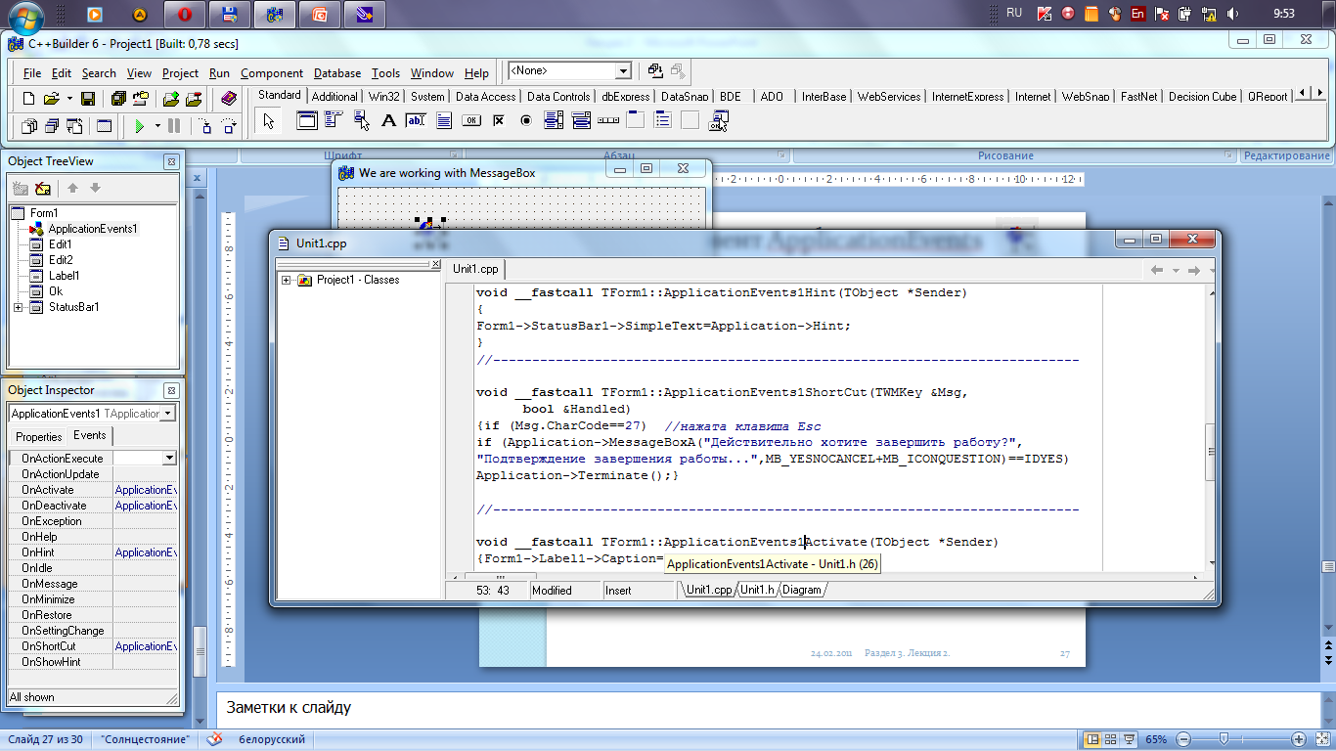
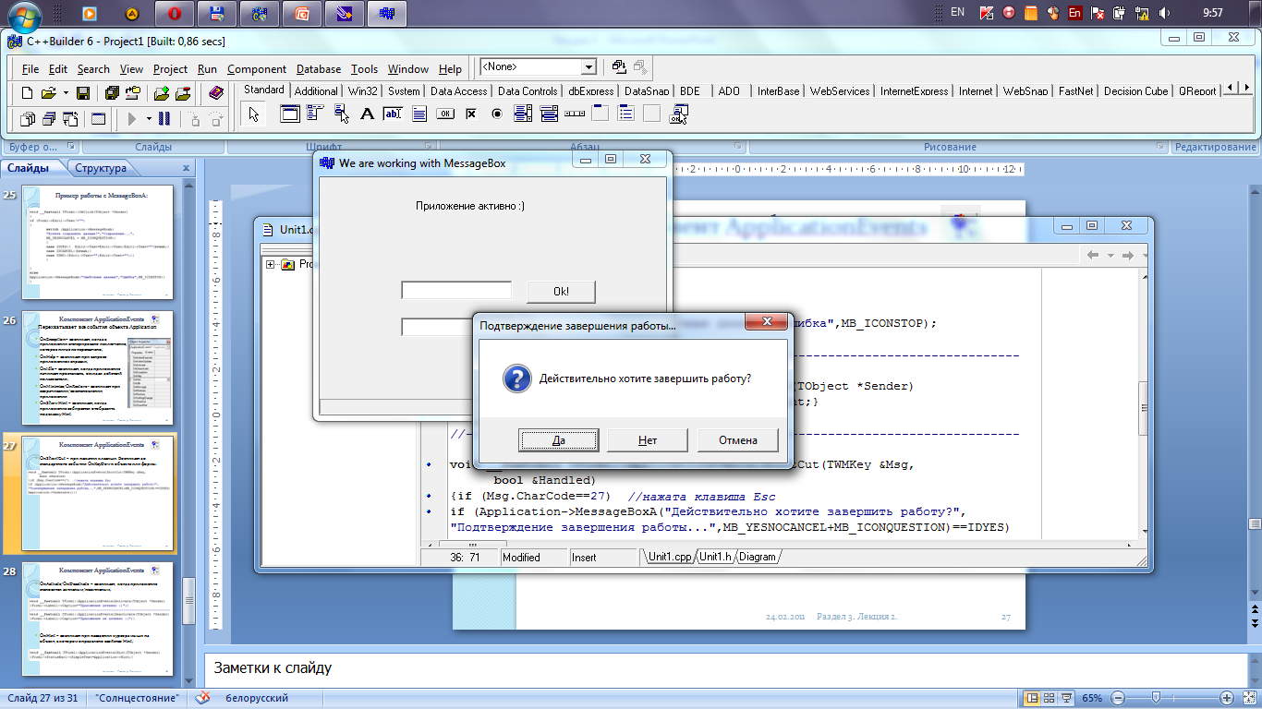
Компонент ApplicationEvents
OnShortCut – при нажатии клавиши. Возникает до стандартного события OnKeyDown объекта или формы.

Slide 18
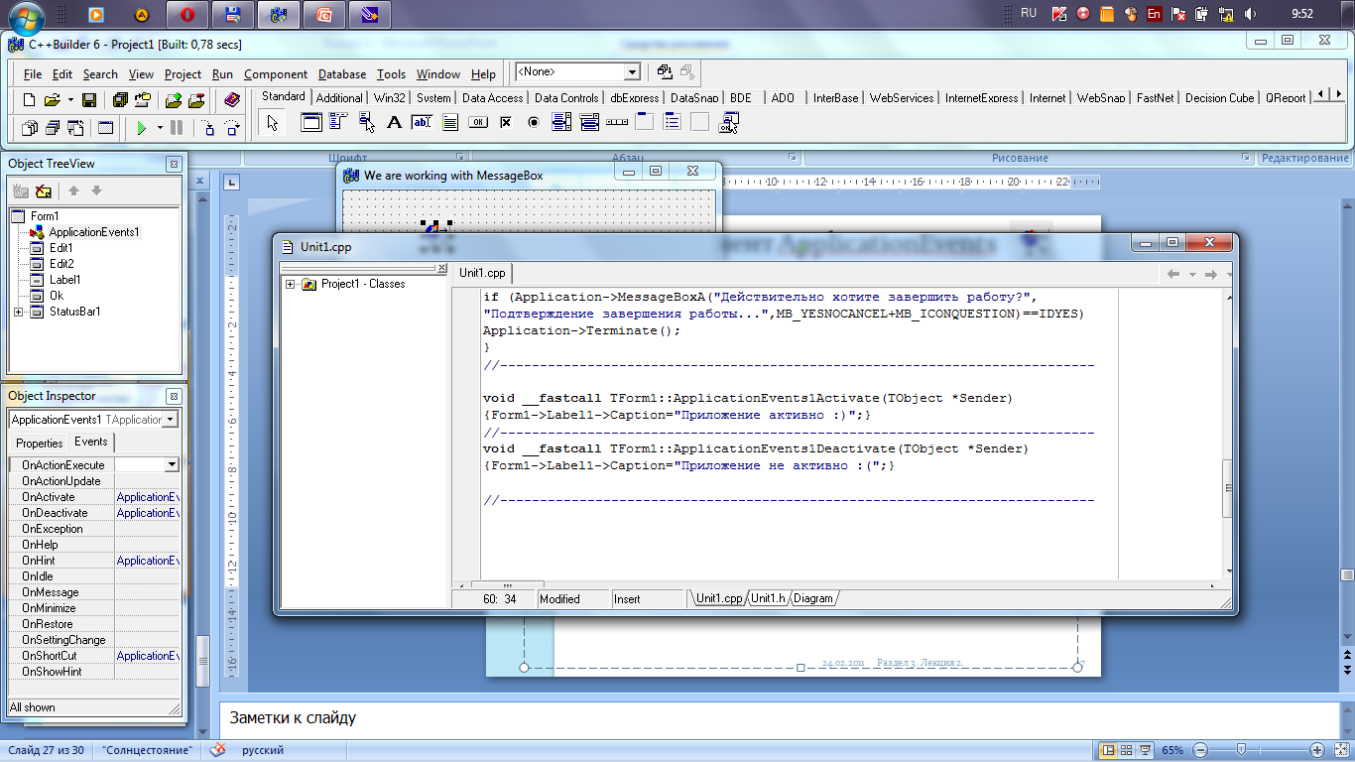
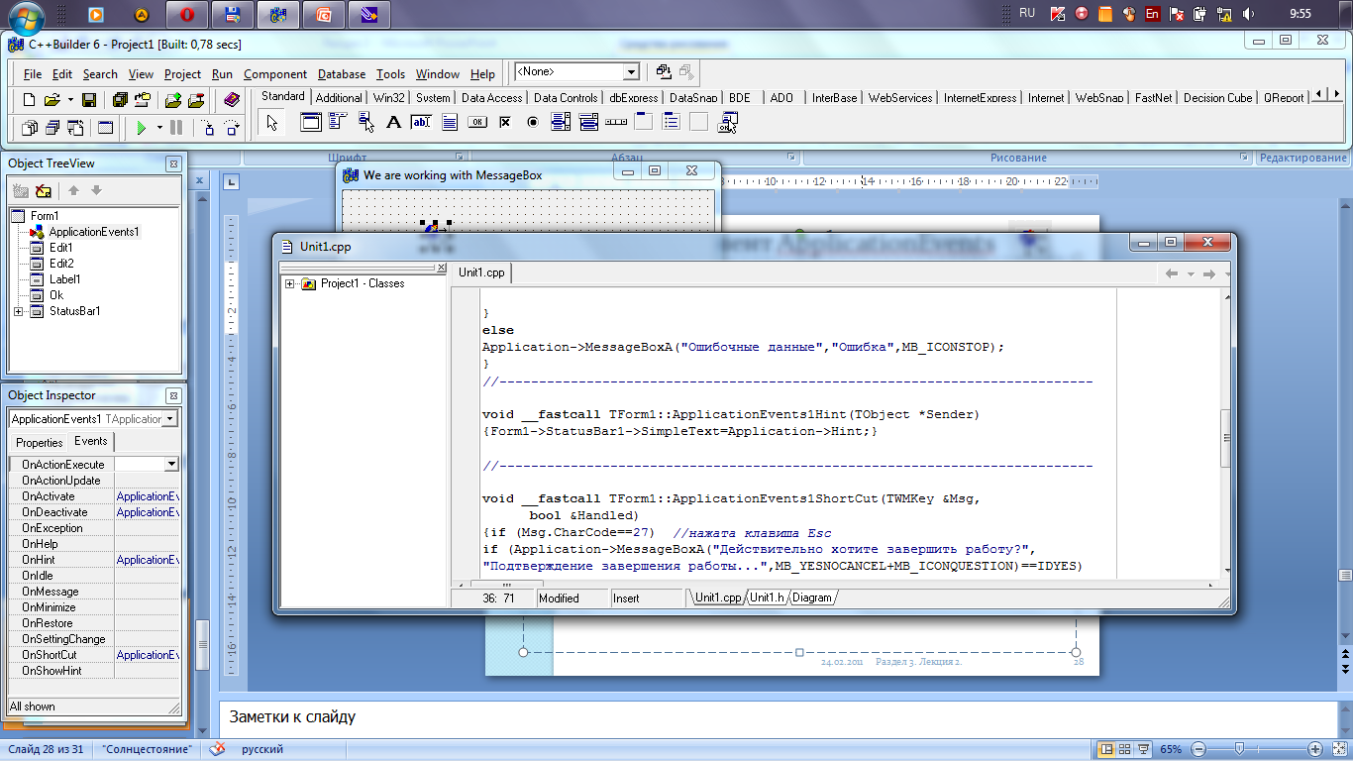
Компонент ApplicationEvents
OnActivate/OnDeactivate – возникает, когда приложение становится активным/неактивным;
OnHint – возникает при наведении курсора мыши на объект, в котором определено свойство Hint;

Slide 19
Объект Screen
В приложении C++ Builder автоматически создается глобальный объект типа TScreen, свойства которого определяются из информации о мониторе, на котором запускается приложение.
Основные свойства:
Width/Height – высота/ширина экрана;
PixelsPerInch – разрешающая способность экрана в пикселях на дюйм в вертикальном положении;
Forms[] – список форм;
FormCount – количество форм в приложении;

Slide 20
Объект Screen
Основные свойства:
Fonts – список шрифтов, доступных на данном компьютере;
Cursor – определяет вид курсора;
ActiveForm – активная в текущий момент форма;
ActiveControl – активный в данный момент компонент на активной форме;
Monitors[i] – доступ к свойствам i-го монитора в приложении, работающем одновременно с несколькими мониторами;

Slide 21
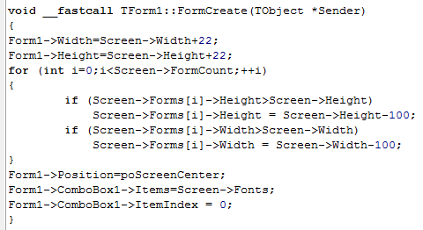
Пример программы:
Уменьшаем размер всех форм приложения:
Загружаем шрифты

Slide 22
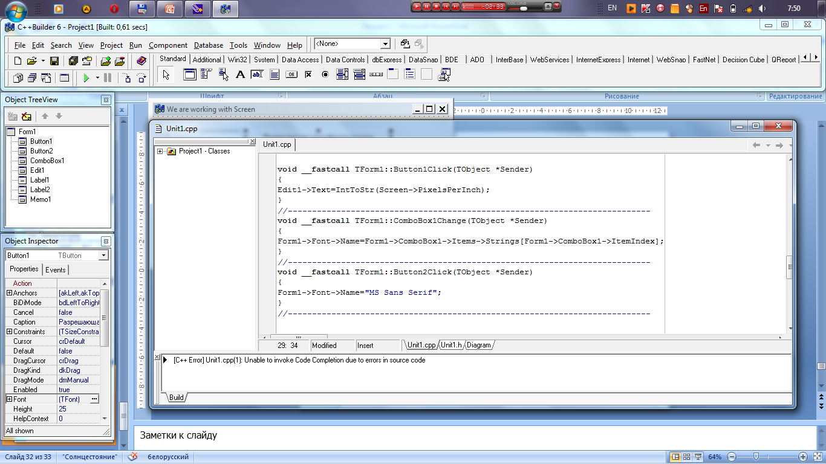

Пример программы:
Определяем разрешение экрана:
Меняем шрифт:
Устанавливаем шрифт по умолчанию

Slide 23
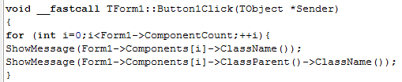
Вопросы:
1. Поясните действия следующего фрагмента программы:

Slide 24
Вопросы:
2. Как распознать нажатые функциональные клавиши?
3. Куда поступают события клавиатуры и какое свойство формы влияет на это?
4. Как ограничить типы вводимых символов в текстовые компоненты?
5. Чем отличается обработка событий OnKeyPress и OnKeyDown?

